Slide 1
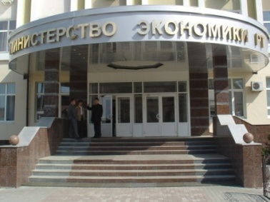
Региональная инновационная политика: опыт Республики Татарстан
г. Чебоксары – 22 июня 2010 г.

Slide 2
Инновационная экономика в Татарстане: предпосылки становления
Стратегия модернизации:
цели и результаты
Татарстан и страны с переходной экономикой
(доля предприятий, внедривших новый
продукт или технологию)
Инфраструктурный аспект
Нормативно-правовые основы
Информационное обеспечение
Финансовая база
Институциональные предпосылки
Уровень инновационной активности в народном хозяйстве несколько недооценен
Более 30% хозяйствующих субъектов придерживается инновационной стратегии развития, а примерно 10% предприятий завершили модернизацию
Экономическая система республики готова к инновационному маневру

Slide 3
Основные итоги функционирования
региональной
инновационной системы

Slide 4
Макроориентиры
инновационного сценария

Slide 5
Внутренние расходы на НИОКР

Slide 6
Внутренние расходы на НИОКР
Структура источников финансирования внутренних затрат на исследования
и разработки
Структура внутренних затрат на исследования и разработки по отраслям науки

Slide 7
Производство наукоемкой продукции

Slide 8
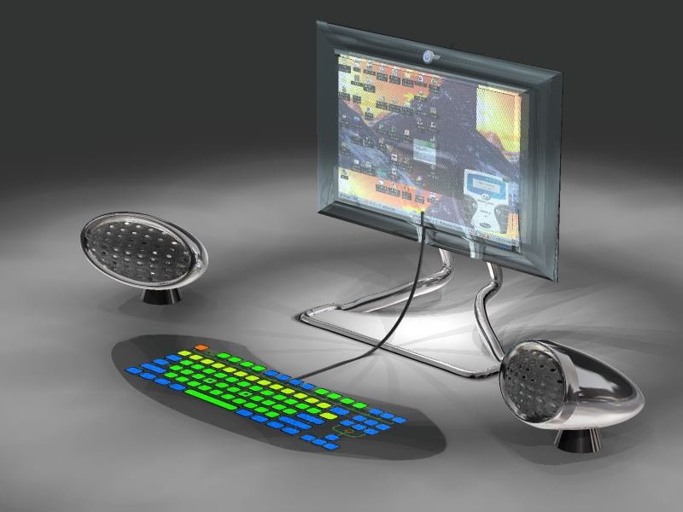
Основные контуры
инновационной системы
Республики Татарстан

Slide 9
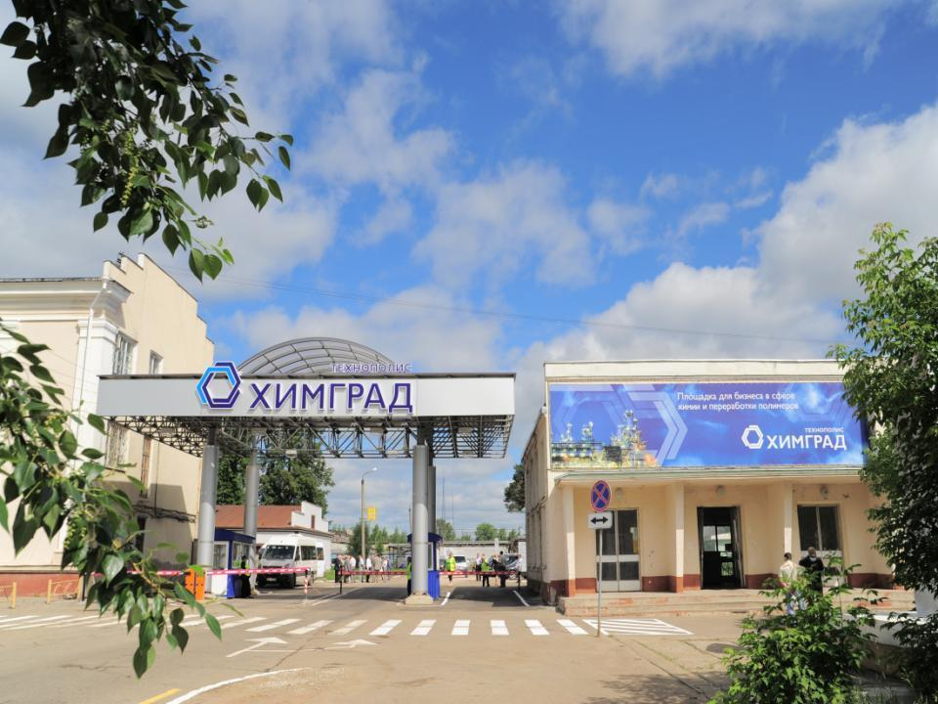
Инновационная инфраструктура Татарстана:
текущий этап становления
Нефинансовые институты развития
Технополис «ХИМГРАД»
4 индустриальных парка
7 бизнес-
инкубаторов
9 технопарков
ОЭЗ «АЛАБУГА»

Slide 10
Инновационная инфраструктура Татарстана:
текущий этап становления
Финансовые институты развития
Государственная некоммерческая организация «Инвестиционно-венчурный фонд Республики Татарстан»
Некоммерческая организация «Государственный жилищный фонд при Президенте Республики Татарстан»
Государственная некоммерческая организация «Залогово-страховой фонд Республики Татарстан»
ЗПИФВИ «Региональный венчурный фонд инвестиций в малые предприятия в научно-технической сфере Республики Татарстан» (ЗАО «УК «Тройка Диалог»)
ЗПИФВИ «Региональный венчурный фонд инвестиций в малые предприятия в научно-технической сфере Республики Татарстан (высоких технологий)» (ООО «УК «Ак Барс Капитал»)
ООО «Лизинговая компания малого бизнеса Республики Татарстан»

Slide 11
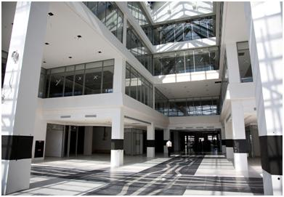
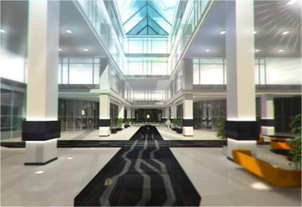
Технопарк в сфере высоких технологий (IT-парк, г. Казань)
Конфигурация
Технологический центр IT-разработок встроенных систем машиностроения и нефтехимии
Центр инновационно-технологического бизнес -образования
Центр коллективного пользования вычислительным кластером
Помещения компаний-резидентов
Возможности и ресурсы
Общая площадь – 30 тыс. кв. м.
Численность резидентов (проектная) - 80
Создание рабочих мест – 1500 (до 10 тыс. в перспективе)
Мощность ЦОД – 8 тыс. серверов

Slide 12
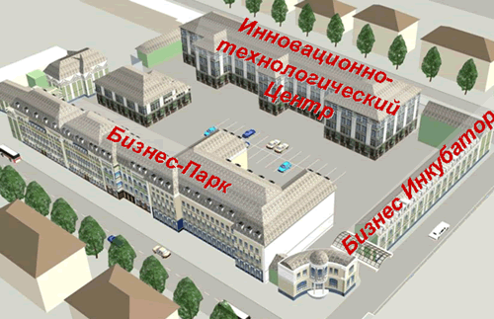
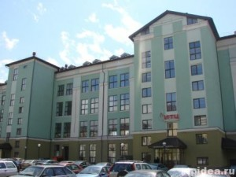
«Инновационно - производственный технопарк «ИДЕЯ»
Миссия:
Содействие переводу экономики Республики Татарстан на инновационный путь развития
Цели:
Концентрация перспективных инновационных компаний
Координация и поддержка на всех стадиях развития проекта
Коммерциализация инновационных идей

Slide 13
Технополис «Химград»
Снижение налога на имущество с 2,2% до0,1% Снижение коэффициента расчета арендной платы на землю до 0,1
Снижение налога на прибыль
Освобождение от транспортного налога

Slide 14
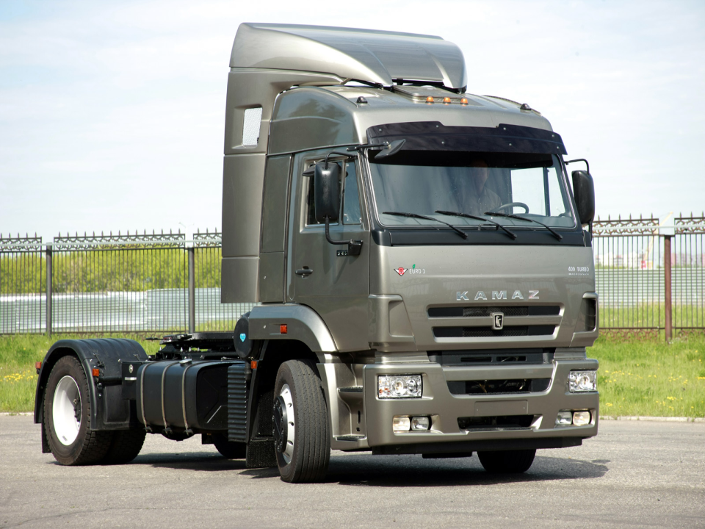
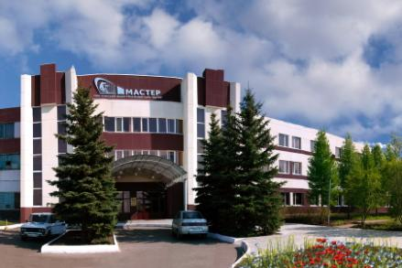
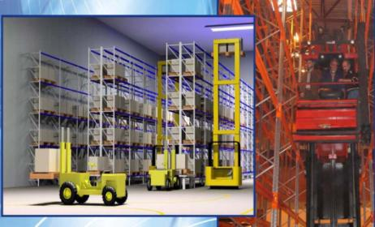
КИП «Мастер»
Основные параметры
Площадь производственных помещений – 114 тыс. кв. м.
Площадь офисных помещений – 33 тыс. кв. м.
Количество резидентов – 134
Численность занятого персонала- 1400 человек
Суммарная выручка предприятий – 6,3 млрд. рублей
Оказываемые услуги
аренда помещений
транспортно-логистические
таможенный брокер
финансовые (лизинговые, банковские, бухгалтерские)
юридические

Slide 15
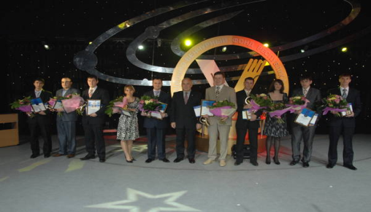
ГНО «Инвестиционно-венчурный фонд Республики Татарстан»
Ключевые компетенции:
поддержка приоритетных инвестиционных проектов
программы стимулирования малого и среднего бизнеса
интеграция и сосредоточение ресурсов на перспективных направлениях инновационного развития
продвижение наукоемкой продукции и технологий, генерируемых предприятиями региона

Slide 16
Перспективные направления модернизации
РИС Татарстана
Н
Н
О
В
А
Ц
«И
И
О
ВУЗ
Н
МИП
МИП
Н
..
МИП
Ы
МИП
Студенческий
бизнес-инкубатор
Й
Пробная серия
Технологический
бизнес-инкубатор
П
МИП
Образец
МИП
Офис коммер-
циализации
О
Я
Центр коллективного
пользования
МИП
С
Макет
МИП
В
МИП
Идея
У
З
«А
Вывод: Формирование «инновационных поясов и эндогенных цепочек коммерциализации – ключ к полноценной интеграции ВУЗов в инновационную систему региона

Slide 17
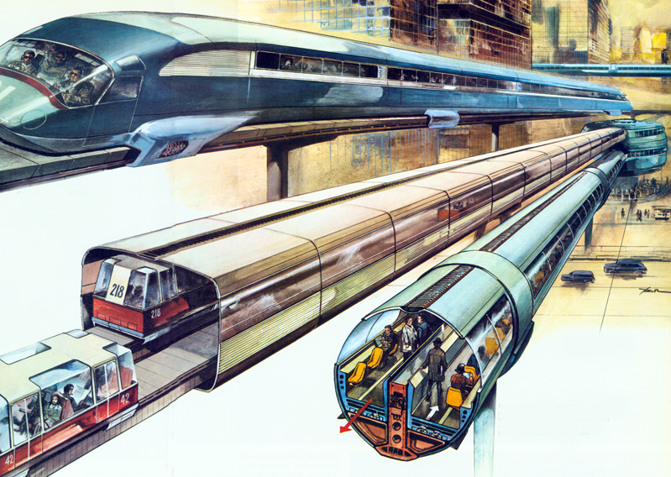
Нормативные основы государственного
регулирования инновационной деятельности
Закон
«О технопарковых
структурах»
Государственный доклад
«О результатах инновационной
деятельности»
Закон
«Об инновационной
деятельности»
Инновационная
политика
Татарстана
Инновационный
меморандум на 2008-2010 гг.

Slide 18
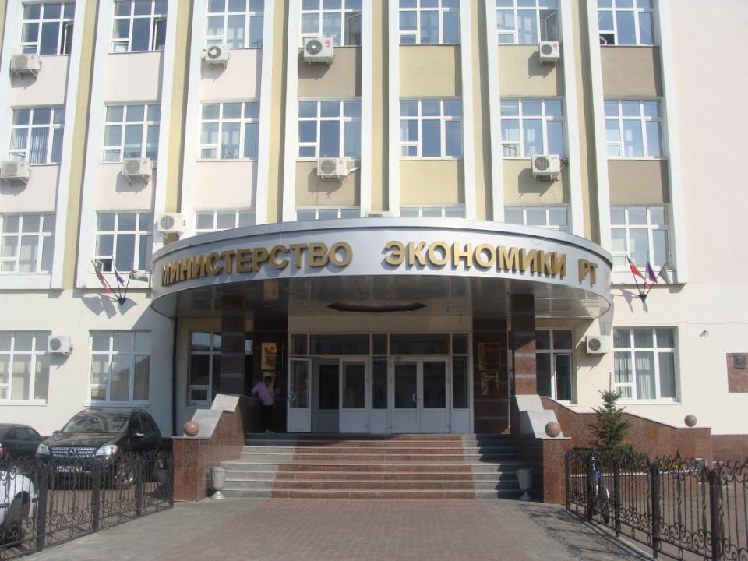
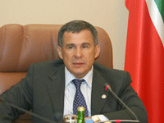
Государственный доклад «Об итогах
инновационной деятельности в
Республике Татарстан»
Действенный инструмент индикативного планирования инновационной сферы
Публичный информационный ресурс об инновациях
Мониторинг результатов реализации инновационного сценария
Государственный доклад

Slide 19
Структура Госдоклада
1
Макроэкономические ориентиры инновационной деятельности
2
Реализация государственной инновационной политики
3
Итоги разработки и реализации федеральных и республиканских программ, приоритетных с точки зрения перспектив инновационного развития
4
Основные результаты деятельности технопарковых структур
5
6
7
Итоги работы финансовых институтов развития
Государственное финансирование инновационной деятельности
Инновационная деятельность в муниципальных образованиях

Slide 20
Инновационный меморандум Республики Татарстан
Принципы государственного регулирования инновационной деятельности
принцип государственного участия
принцип гласности
принцип эффективности
Основные направления инновационной политики :
Создание и развитие системы рыночных институтов
Перераспределение и концентрация хозяйственных активов на «прорывных» направлениях развития
Формирование адекватной финансовой базы системы государственного регулирования инновационных процессов
Управление инвестиционной и инновационной деятельности

Slide 21
Перспективы развития инновационного меморандума
+
Инновационный меморандум
Формирование «инновационных поясов» ВУЗов
НОВЫЕ ИНДИКАТОРЫ
ДЛЯ ВУЗов по созданию:
- комплекса аффилированных малых инновационных предприятий
сети «эндогенных» субъектов инновационной инфраструктуры
Массовая коммерциализация результатов внутренних исследований и разработок
Расширение внебюджетных каналов финансирования исследовательского и учебного процессов

Slide 22
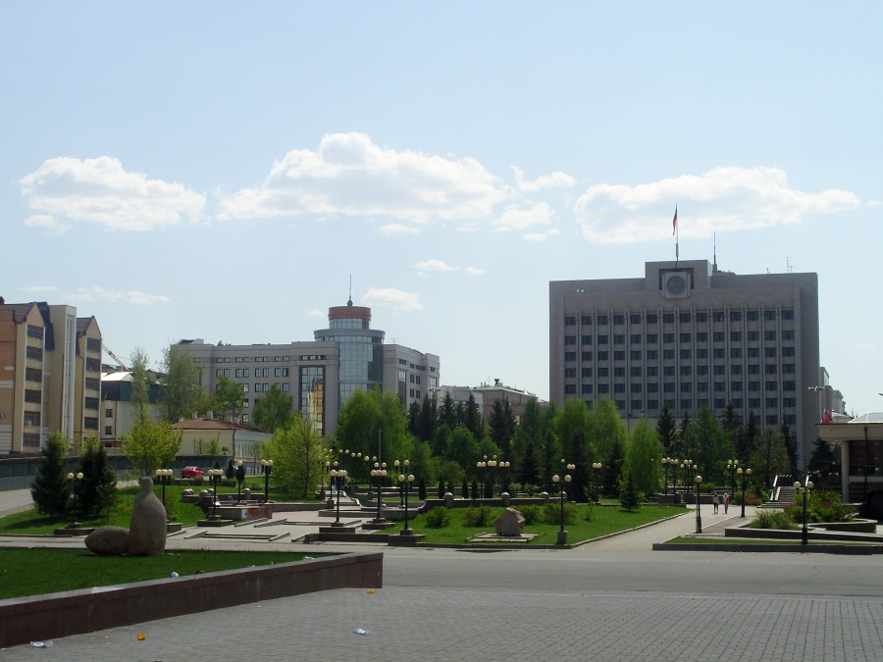
Закон «Об инновационной деятельности»:
правовые нормы и содержание

Slide 23
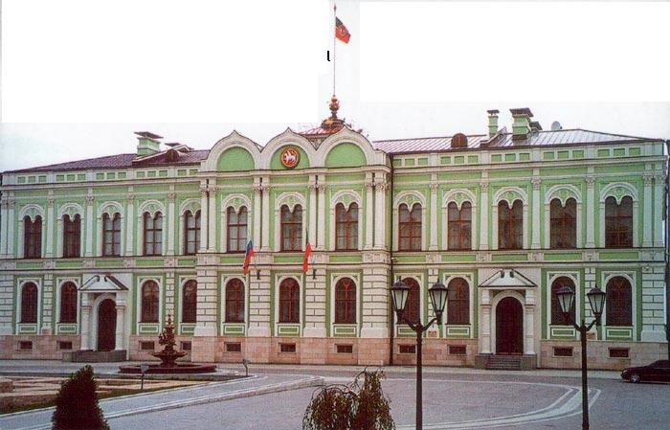
Закон «Об инновационной деятельности»:
компетенции и полномочия органов
государственной власти
Президент
Государственный Совет
Кабинет Министров
Основные направления инновационной политики
Законодательное регулирование
Уполномоченный орган
Республиканская целевая инновационная программа
Инновационный меморандум
Государственный доклад «Об итогах инновационной деятельности»
Экспертиза инновационных проектов

Slide 24
Закон «Об инновационной деятельности в РТ»: формы государственной поддержки
Инструментарий государственного регулирования инновационной сферы
Прямые методы
Косвенные методы
Республиканские целевые инновационные программы
Представление налоговых, таможенных и иных льгот и преференций
Государственный заказ на инновации
Амортизационная политика
Содействие формированию и развитию инновационной инфраструктуры
Бюджетное финансирование научных исследований в приоритетных областях
Координация субъектов РИС
Управление инвестиционной и инновационной деятельности

Slide 25
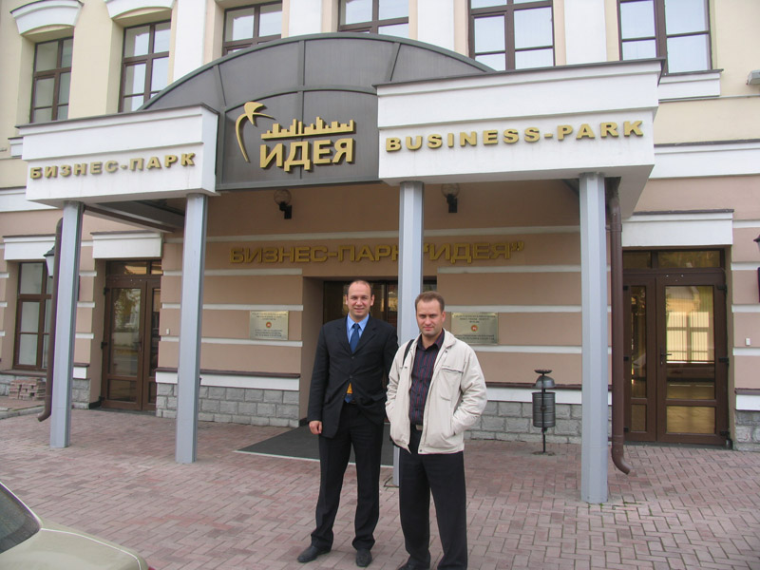
Закон «О технопарковых структурах»:
актуальность разработки
В Татарстане
9 технопарковых структур:
«ИДЕЯ»
«ИДЕЯ - Юго-Восток»
Технополис «Химград»
«Технопарк «Восток»
«Технопарк Прикамья»
«ИТЦ-КНИАТ»
«Центр инновационной деятельности КГУ»
Технопарк КГТУ им. Кирова «Форсайт»
Технопарк КГТУ им. Туполева
Отсутствие законодательно закрепленных: понятийного аппарата регламента создания и ликвидации технопарков критериев для присвоения статуса «технопарка» (технополиса) Избирательный и фрагментарный характер государственной поддержки технопарковых структур
В России
закон «О технопарках» принят в 6 субъектах РФ (Воронежская область, Кемеровская область, республика Дагестан, Северная Осетия, Челябинская область, Оренбургская область)
раздел, посвященный регулированию деятельности технопарков, в проекте федерального закона «Об инновационной деятельности в Российской Федерации» принят Государственной Думой РФ

Slide 26
Закон «О технопарковых структурах»:
ожидаемые эффекты
Утверждение закона
«О технопарковых структурах»
Действенный инструментарий мониторинга развития инновационных процессов в экономике республики
Повышение эффективности механизмов государственного стимулирования инновационной деятельности
Правовое обеспечение основ функционирования технопарков в регионе

Slide 27
Положение
о государственном учете и хранении
НИОКР гражданского назначения

Slide 28
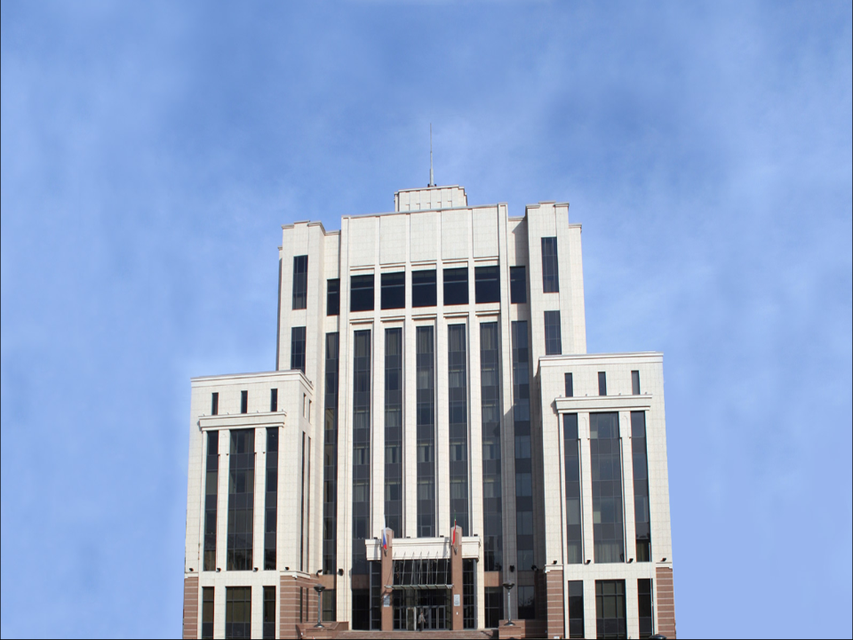
Государственное финансирование исследований и разработок:
проблемы и пути их решения
Текущее состояние:
Дезинтеграция системы планирования и управления
Перекрестное финансирование смежных исследований и разработок
Многократное дублирование ранее проведенных НИОКР - распыление бюджетных средств
Уполномоченный
орган
Единая программа
исследований
и разработок
Государственный
заказчик
Отраслевые
НИОКР
Перспектива:
Персонификация ответственности
на уполномоченном органе
Концентрация ресурсов на приоритетных направлениях
Упорядочение и оптимизация бюджетных расходов
Х
Х
Государственный
заказчик
Отраслевые
НИОКР
Х
Х
Государственный
заказчик
Отраслевые
НИОКР

Slide 29
Государственный учет и хранение
результатов НИОКР
Государственный учет и хранение результатов НИОКР
Министерство экономики
Государственные заказчики исследований и разработок
Положение о государственном учете и хранении
НИОКР
≈ 5 млн. руб. ежегодно на содержание техники и персонала
ГУП «Татарстанский ЦНТИ»
В результате развертывания Единой системы государственного учета результатов НИОКР будут созданы предпосылки для упорядочения, легитимации и повышения транспарентности правоотношений связанных с вовлечением в хозяйственный оборот нематериальных активов, полученных за счет средств республиканского бюджета
Формирование условий для ускоренного становления рынка интеллектуальной собственности

Slide 30
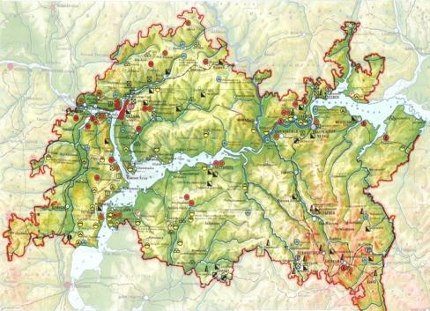
РИС Татарстана и миссия Всемирного банка: зоны диагностики
А
Область аудита
Инновационный потенциал промышленности
Текущее состояние и тенденции развития отраслевой и академической науки (НИИ, КБ, ВУЗы)
Эффективность функционирования инновационной инфраструктуры
Нормативно-правовое поле (законодательная база, Инновационный меморандум, Государственный доклад «Об итогах инновационной деятельности»
География исследования
260 промышленных предприятий
15 субъектов инновационной инфраструктуры
10 ВУЗов
10 НИИ
ОЭЗ «Алабуга»

Slide 31
РИС Татарстана и миссия Всемирного банка: зоны диагностики
Трансформация передового зарубежного и отечественного опыта государственного управления инновационной сферой в пакет первоочередных мер
Корректировка методического инструментария мониторинга инновационных процессов в регионе, повышение результативности деятельности технопарковых структур республики
Совершенствование законодательного обеспечения поддержки инновационного развития
Организация высокоэффективного финансового обеспечения сферы НИОКР
Корректировка концептуальных основ и методологии индикативного управления инновационными процессами (инновационный меморандум, Государственный доклад)

